Slide 1
أوراق عمل وحدة
يظهر معرفة ومهارة في التصميم والخياطة والنسيج

Slide 2
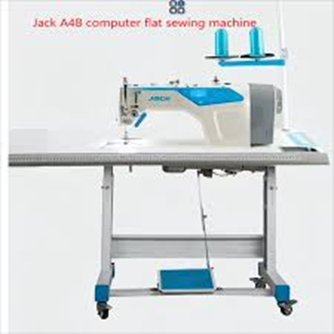
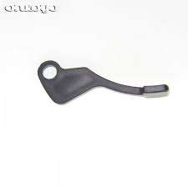
الدرس 17
المعيار | المخرج | عنوان الدرس | الوحدة
يسقط القدم الضاغطة بطريقة صحيحة آمنة | يستخدم ماكينة الخياطة بطريقة صحية وآمنة | يتحكم بضاغط قدم الإبرة على قطعة القماش | يظهر معرفة ومهارة في التصميم والخياطة والنسيج
اختار الصورة التي تدل على ضاغط قدم الإبرة

